Slide 1
UNIT 2: MY CLASSROOM
Cuarto Básico
12 – 03 - 2021

Slide 2
01.
02.
REVIEW 1 + ACTIVITIES
LEARNING OUTCOME
03.
04.
REVIEW 2
PRACTICE ACTIVITIES
Objetivo
Repaso
Presentación
Actividades de práctica

Slide 3
Learning Outcome:
Diagnosticar y reforzar contenidos de unidades anteriores (2020)

Slide 4
Recordemos vocabulario:
https://view.genial.ly/5f5576b4e6ef620d72d6c362

Slide 5
Review!
IN – ON – UNDER – BEHIND – NEXT TO
What are these words?

Slide 6
Prepositions of place
Nos indican la posición de un objeto.
On
In
Under
Behind
Next to

Slide 7
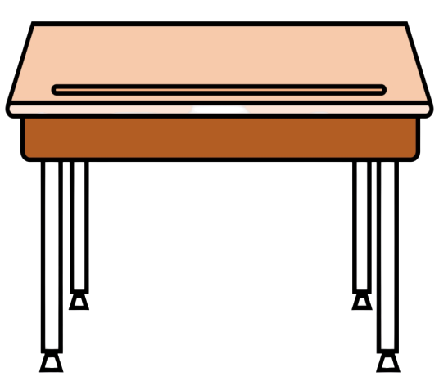
¿Qué significa cada una de estas palabras?
On
Next to
Under

Slide 8
¿Qué significa cada una de estas palabras?
In
Behind

Slide 9
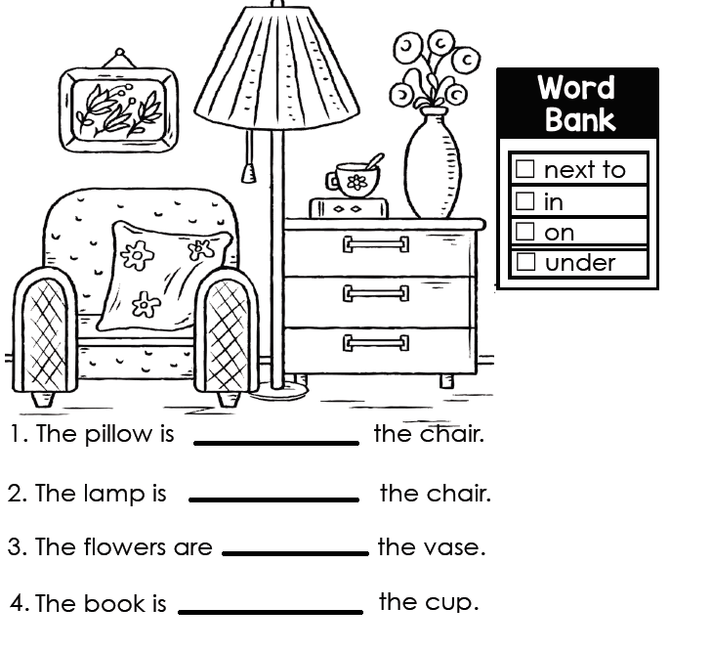
Activity 2:
Completa usando las preposiciones del recuadro
Vase: Jarrón
Cup: taza

Slide 10
Excellent job. See you next class!

